Slide 1

INICJATYWY I PROJEKTY
Agencji Rozwoju
Regionalnego S.A.
oraz PLANY NA PRZYSZŁOŚĆ

Slide 2

NASZA MISJA
Podejmowanie działań inspirujących, wspomagających oraz promujących rozwój społeczno-gospodarczy regionu lubuskiego z uwzględnieniem standardów europejskich, a także aktywizowanie i wspieranie przedsiębiorczości ze szczególnym uwzględnieniem sektora małych
i średnich przedsiębiorstw poprzez wdrażanie krajowych i europejskich programów pomocowych.
NASZ CEL
Podejmowanie działalności społecznie użytecznej, w tym działań doradczych, szkoleniowych, informacyjnych i finansowych – mających na celu wspieranie i promowanie rozwoju małych i średnich przedsiębiorstw.

Slide 3
ATUTY KONKURENCYJNOŚCI
Jedyny udziałowiec Województwo Lubuskie;
  Ponad 30 lat doświadczenia we współpracy z przedsiębiorcami;
Wykwalifikowana i doświadczona kadra;
Pożyczki na preferencyjnych warunkach bez opłat i prowizji;
ponad 30 lat doświadczenia we współpracy z przedsiębiorcami;
wykwalifikowana i doświadczona kadra;
wspieranie nowopowstałych przedsiębiorców;
pożyczki na preferencyjnych warunkach bez opłat i prowizji;
decyzyjność na miejscu w Zielonej Górze;
pomoc przy wypełnianiu wniosków;
Wspieranie nowopowstałych przedsiębiorców;
Krótki czas rozpatrywania wniosków (Decyzje podejmowane w siedzibie agencji);
Pomoc specjalistów przy wypełnianiu wniosków.

Slide 4
KLUCZOWE PROJEKTY REALIZOWANE PRZEZ ARR S.A.
LUBUSKIE BONY ROZWOJOWE
Wsparcie na rzecz dostosowania umiejętności i kwalifikacji zawodowych
do potrzeb rynku pracy oraz na rzecz przepływów na rynku pracy.
LUBUSKI FUNDUSZ POŻYCZKOWY
Oferuje unijne pożyczki wspierające rozwój mikro, małych i średnich
przedsiębiorstw inwestujących na terenie województwa lubuskiego oraz rozwój zielonej energii instytucji publicznych.
LUBUSKI FUNDUSZ ROZWOJU
Odpowiada za ponowne wykorzystanie środków publicznych o charakterze zwrotnym.
.

Slide 5
OFERTA LUBUSKIEGO FUNDUSZU POŻYCZKOWEGO
Pożyczka na rozwój cyfryzacji w MŚP
Kapitał przeznaczony na pożyczki uzyskany na podstawie
umowy z Bankiem Gospodarstwa Krajowego
w kwocie 4 mln zł (+3,7 mln Prawo Opcji).
Do 2 mln 1,5%

Slide 6
OFERTA LUBUSKIEGO FUNDUSZU POŻYCZKOWEGO
Pożyczka na rozwój efektywności energetycznej przedsiębiorstw
Kapitał przeznaczony na pożyczki uzyskany na podstawie umowy z Bankiem Gospodarstwa Krajowego w kwocie 10 mln zł.
1% do 2mln z dotacją na spłatę części kapitału.
Pożyczka na rozwój OZE w przedsiębiorstwach
Kapitał przeznaczony na pożyczki uzyskany na podstawie
umowy z Bankiem Gospodarstwa Krajowego w kwocie 14 mln zł.
1% do 2mln z dotacją na spłatę części kapitału.

Slide 7
OFERTA LUBUSKIEGO FUNDUSZU POŻYCZKOWEGO
Pożyczka na efektywność energetyczną w mieszkalnictwie oraz modernizację oświetlenia ulicznego
Kapitał przeznaczony na pożyczki uzyskany na podstawie umowy z Bankiem Gospodarstwa Krajowego w kwocie 12 mln zł.
1% do 2mln z dotacją na spłatę części kapitału.
Pożyczka na rozwój OZE instytucji publicznych
Kapitał przeznaczony na pożyczki uzyskany na podstawie umowy
z Bankiem Gospodarstwa Krajowego w kwocie 10 mln zł.
1% do 2mln z dotacją na spłatę części kapitału.

Slide 8
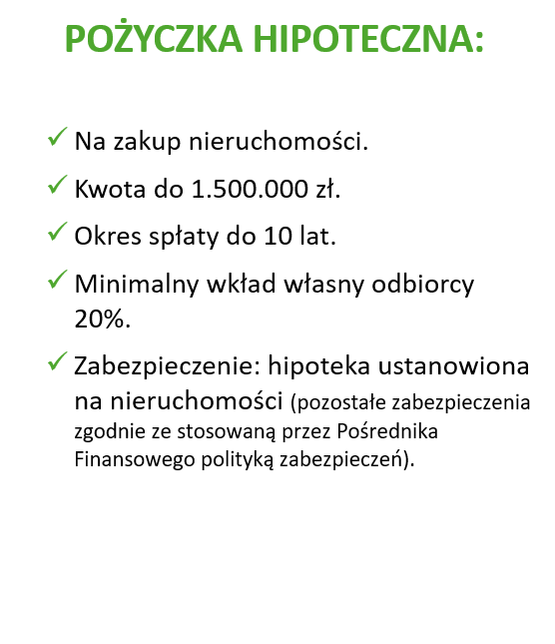
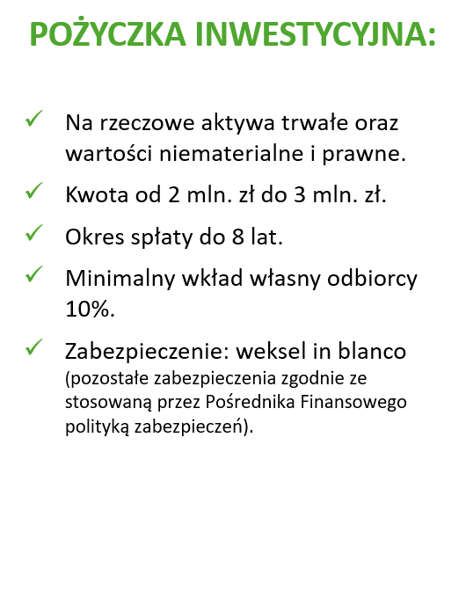
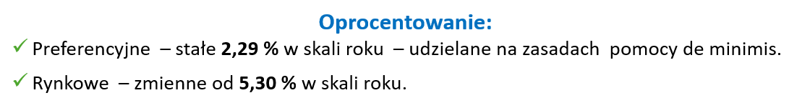
OFERTA LUBUSKIEGO FUNDUSZU ROZWOJU
PAKIET POŻYCZEK

Slide 9


OFERTA LUBUSKIEGO FUNDUSZU ROZWOJU
PAKIET POŻYCZEK
DYSTRYBUCJA POŻYCZEK PRZEZ POŚREDNIKÓW FINANSOWYCH:
            Fundacja „Przedsiębiorczość” w Żarach.
        Stowarzyszenie Wspierania Małej Przedsiębiorczości w Dobiegniewie.

Slide 10
PLANY NA PRZYSZŁOŚĆ
Współpraca z samorządem i partnerami;
Działania ukierunkowane na podnoszenie świadomości
ekologiczno – biznesowej w zakresie odnawialnych źródeł energii;
Nawiązanie partnerstw z kolejnymi organizacjami i instytucjami
w celu wymiany doświadczeń;
NOWE PROJEKTY
Centrum wsparcia inwestora i eksportera;
Bony rozwojowe B+R.

Slide 11
Zapraszam do współpracy i udziału w inicjatywach ARR S.A.,
aby wspólnie tworzyć region, z którego będziemy dumni.
ponad 30 lat doświadczenia we współpracy z przedsiębiorcami;
wykwalifikowana i doświadczona kadra;
wspieranie nowopowstałych przedsiębiorców;
pożyczki na preferencyjnych warunkach bez opłat i prowizji;
decyzyjność na miejscu w Zielonej Górze;
pomoc przy wypełnianiu wniosków;
Dziękuję za uwagę
Tymon Ostrouch - Wiceprezes Zarządu

